Slide 1

第九讲 环的理想与商环
周 晓 聪
中山大学计算机学院
2024年5月
isszxc@mail.sysu.edu.cn
代数结构
第九讲 环的理想与商环
2024年5月

Slide 2
提示
学习目标与学习重点
学习目标
理解理想、主理想和商环的定义，明确商环上的运算
对于理想和商环的重要例子，能给出理想的形式,并能给出商环的元素及其商环上的运算
学习重点
环关于理想的商环中的元素是什么？它们怎样进行乘法运算？
代数结构
第九讲 环的理想与商环
2024年5月 2/35

Slide 3
内容提要
环的理想
环关于理想的商环
代数结构
第九讲 环的理想与商环
2024年5月 3/35

Slide 4
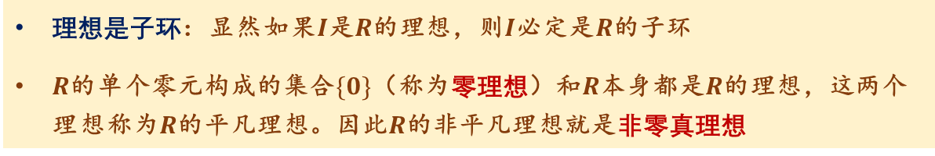
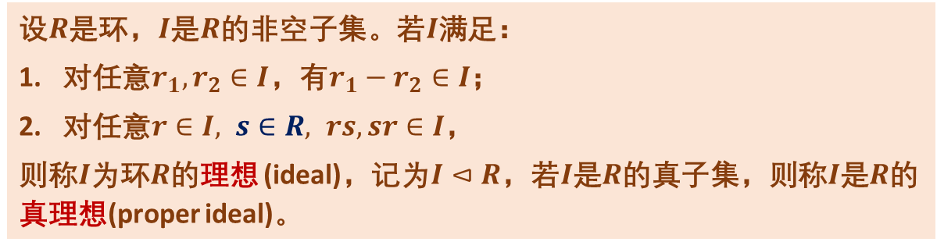
环的理想
理想的定义
设$R$是环，$I$是$R$的非空子集。若$I$满足：
对任意$r_{1}, r_{2}∈I$，有$r_{1}−r_{2}∈I$；
对任意$r∈I, s∈R, rs, sr∈I$，
则称$I$为环$R$的理想 (ideal)，记为$I⊲R$，若$I$是$R$的真子集，则称$I$是$R$的真理想(proper ideal)。
理想是子环：显然如果$I$是$R$的理想，则$I$必定是$R$的子环
$R$的单个零元构成的集合$\{0\}$（称为零理想）和$R$本身都是$R$的理想，这两个理想称为$R$的平凡理想。因此$R$的非平凡理想就是非零真理想
代数结构
第九讲 环的理想与商环
2024年5月 4/35

Slide 5
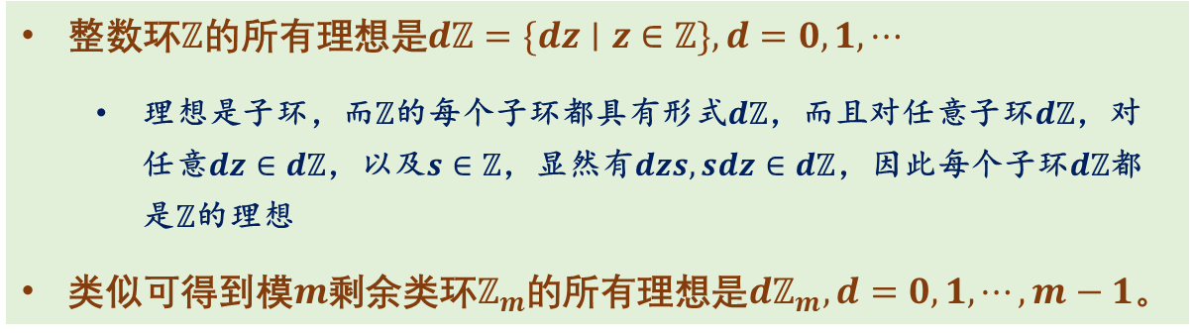

环的理想
整数环和模$m$剩余类环的理想
整数环$ℤ$的所有理想是$dℤ=\{dz∣z∈ℤ\}, d=0, 1, ⋯$
理想是子环，而$ℤ$的每个子环都具有形式$dℤ$，而且对任意子环$dℤ$，对任意$dz∈dℤ$，以及$s∈ℤ$，显然有$dzs, sdz∈dℤ$，因此每个子环$dℤ$都是$ℤ$的理想
类似可得到模$m$剩余类环$ℤ_{m}$的所有理想是$dℤ_{m}, d=0, 1, ⋯, m−1$。
给出模$6$剩余类环$ℤ_{6}$的所有理想？
代数结构
第九讲 环的理想与商环
2024年5月 5/35

Slide 6
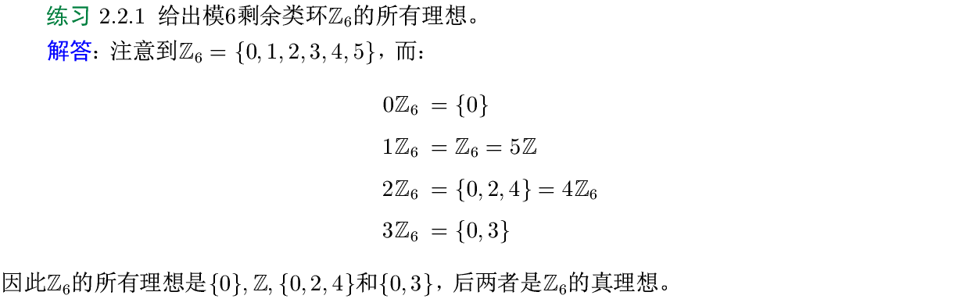
环的理想
模m剩余类环理想的练习
代数结构
第九讲 环的理想与商环
2024年5月 6/35

Slide 7
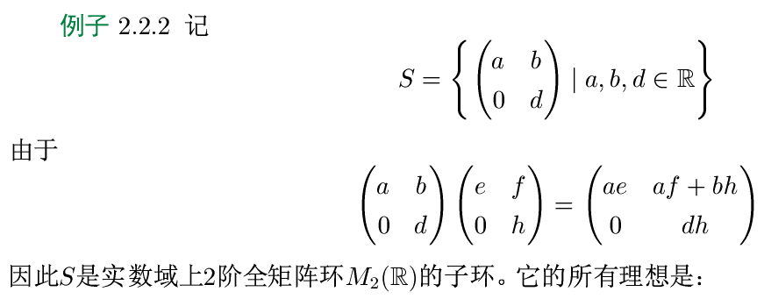
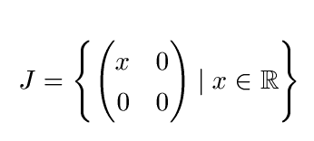
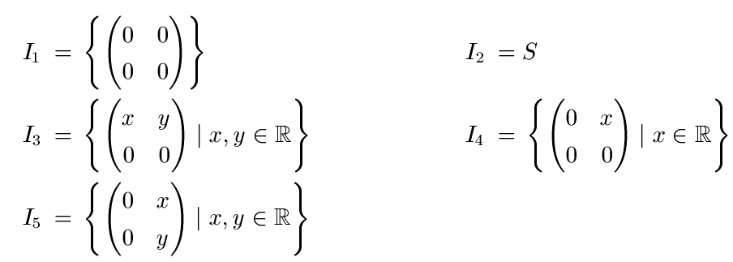

环的理想
理想的例子
令
$J$是$S$的子环，但不是$S$的理想，为什么？
代数结构
第九讲 环的理想与商环
2024年5月 7/35

Slide 8
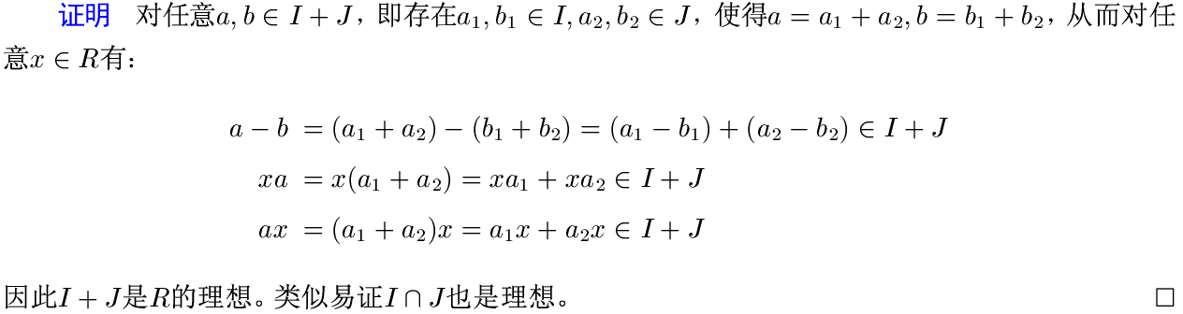
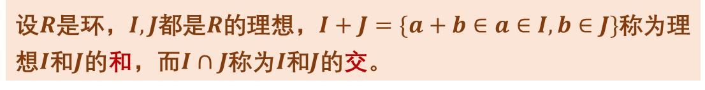
环的理想
理想的和与交
设$R$是环，$I, J$都是$R$的理想，$I+J=\{a+b∈a∈I, b∈J\}$称为理想$I$和$J$的和，而$I∩J$称为$I$和$J$的交。
【定理】若$I$和$J$都是环$R$的理想，则$I+J$和$I∩J$也是环$R$的理想。
环的任意有限多个理想的和仍是理想，而任意有限或无限多个理想的交仍是理想
代数结构
第九讲 环的理想与商环
2024年5月 8/35

Slide 9
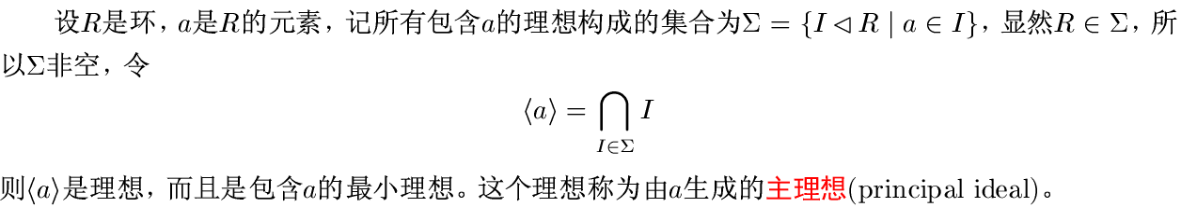
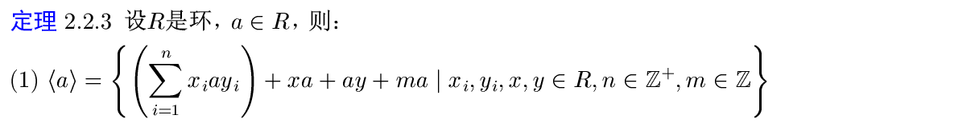
环的理想
主理想
代数结构
第九讲 环的理想与商环
2024年5月 9/35

Slide 10
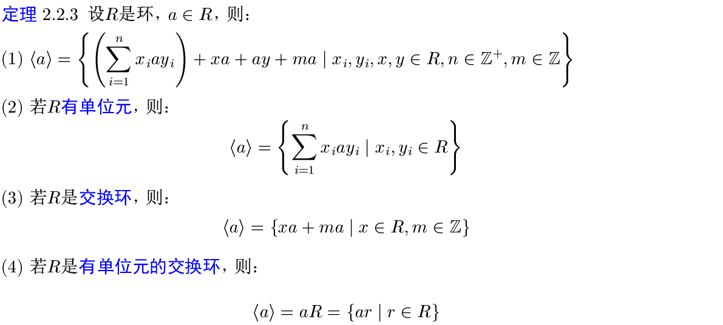
环的理想
主理想的形式
代数结构
第九讲 环的理想与商环
2024年5月 10/35

Slide 11
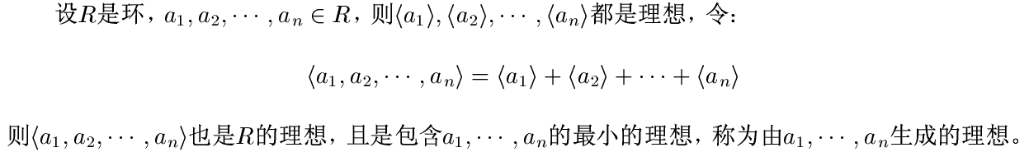
环的理想
多个元素生成的理想
代数结构
第九讲 环的理想与商环
2024年5月 11/35

Slide 12
环的理想
理想的练习（一）
对于整数环$ℤ$，$a, b$是两个整数，那么由$a$和$b$生成的理想$\left\langle a, b\right\rangle$是什么？
代数结构
第九讲 环的理想与商环
2024年5月 12/35

Slide 13
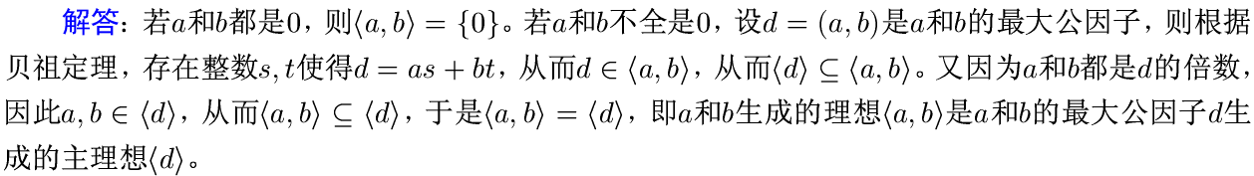
环的理想
理想的练习（一）
对于整数环$ℤ$，$a, b$是两个整数，那么由$a$和$b$生成的理想$\left\langle a, b\right\rangle$是什么？
$$\left\langle a, b\right\rangle =\left\langle a\right\rangle + \left\langle b\right\rangle = \{as∣s∈ℤ\}+\{bt∣t∈ℤ\} = \{as+bt∣s, t∈ℤ\}$$
代数结构
第九讲 环的理想与商环
2024年5月 13/35

Slide 14
环的理想
理想的练习（二）
代数结构
第九讲 环的理想与商环
2024年5月 14/35

Slide 15
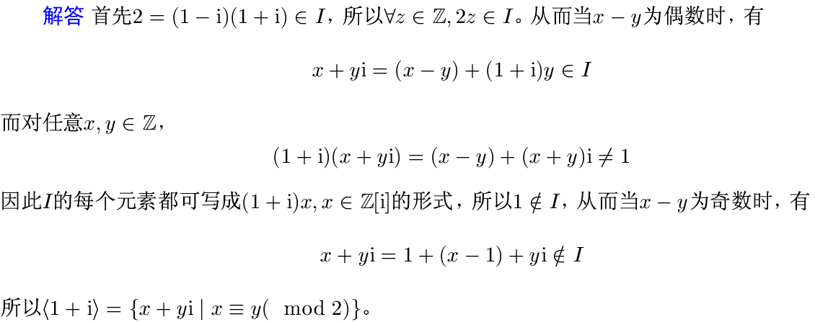
环的理想
理想的练习（二）
代数结构
第九讲 环的理想与商环
2024年5月 15/35

Slide 16
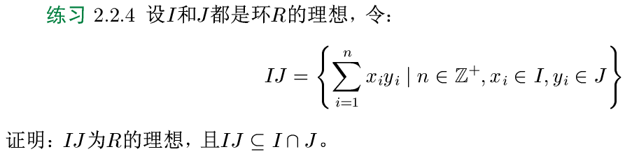
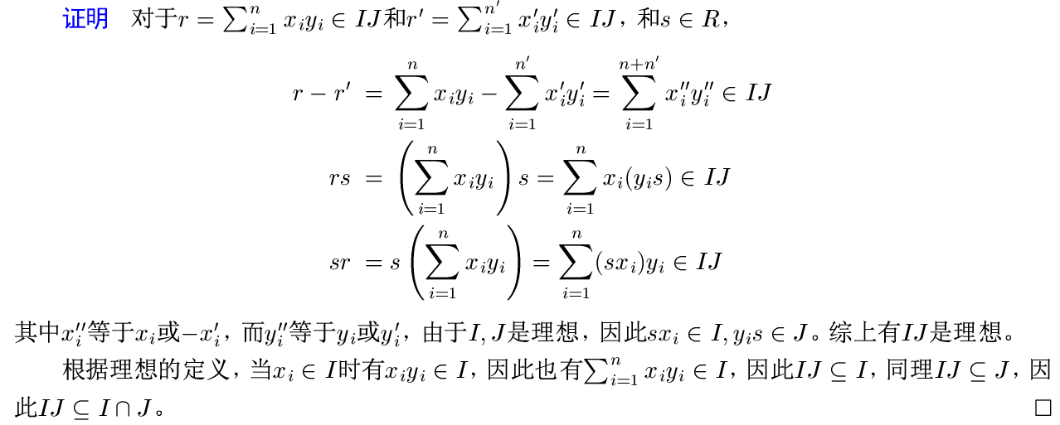
环的理想
理想的积
代数结构
第九讲 环的理想与商环
2024年5月 16/35

Slide 17
环的理想
理想的练习（三）
代数结构
第九讲 环的理想与商环
2024年5月 17/35

Slide 18
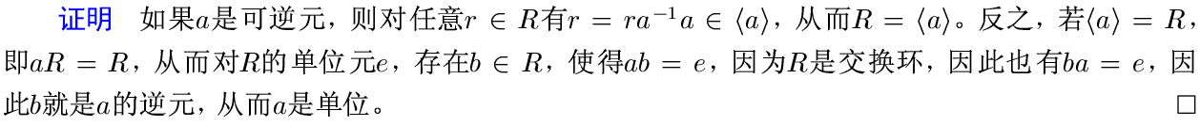
环的理想
理想的练习（三）
代数结构
第九讲 环的理想与商环
2024年5月 18/35

Slide 19
环的理想
理想的练习（四）
代数结构
第九讲 环的理想与商环
2024年5月 19/35

Slide 20
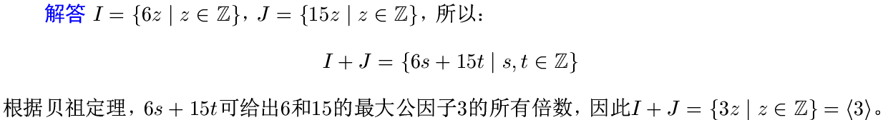
环的理想
理想的练习（四）
代数结构
第九讲 环的理想与商环
2024年5月 20/35

Slide 21
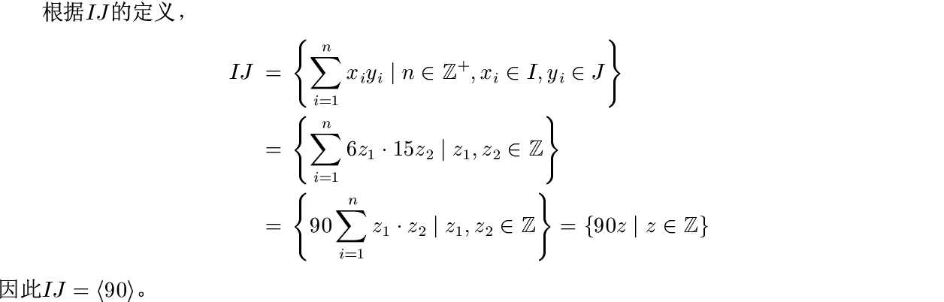
环的理想
理想的练习（四）
代数结构
第九讲 环的理想与商环
2024年5月 21/35

Slide 22
内容提要
环的理想
环关于理想的商环
代数结构
第九讲 环的理想与商环
2024年5月 22/35

Slide 23
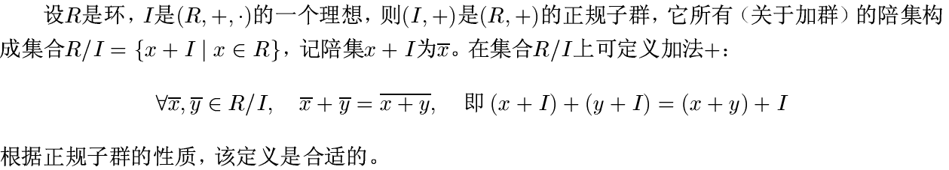
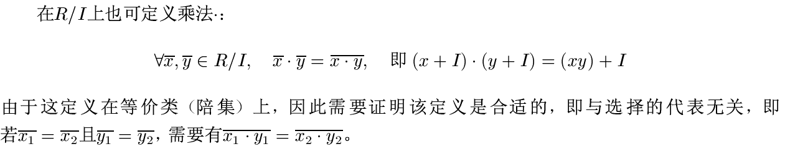
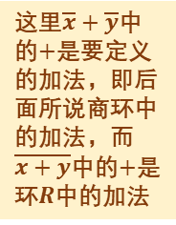
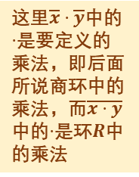
环关于理想的商环
商环的引入（一）
这里$\overline{x}+\overline{y}$中的$+$是要定义的加法，即后面所说商环中的加法，而$\overline{x+y}$中的$+$是环$R$中的加法
这里$\overline{x}⋅\overline{y}$中的$⋅$是要定义的乘法，即后面所说商环中的乘法，而$\overline{x⋅y}$中的$⋅$是环$R$中的乘法
代数结构
第九讲 环的理想与商环
2024年5月 23/35

Slide 24
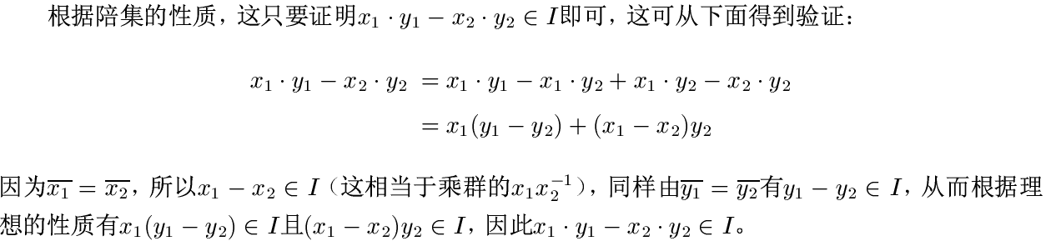
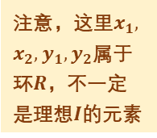
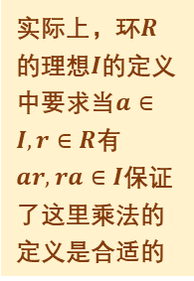
环关于理想的商环
商环的引入（二）
实际上，环$R$的理想$I$的定义中要求当$a∈I, r∈R$有$ar, ra∈I$保证了这里乘法的定义是合适的
注意，这里$x_{1},$ $x_{2}, y_{1}, y_{2}$属于环$R$，不一定是理想$I$的元素
代数结构
第九讲 环的理想与商环
2024年5月 24/35

Slide 25
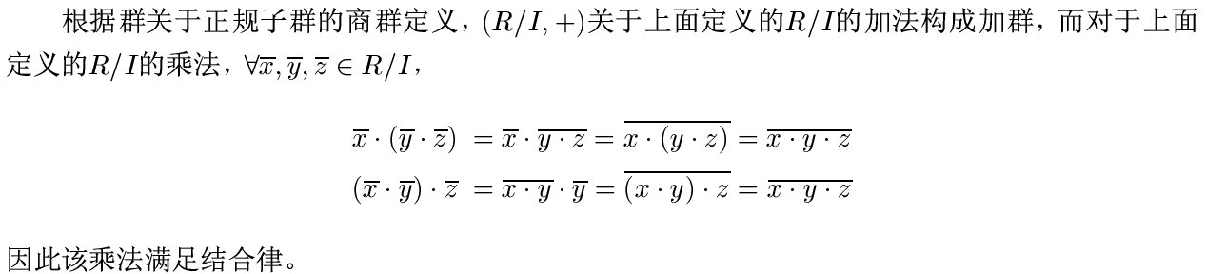
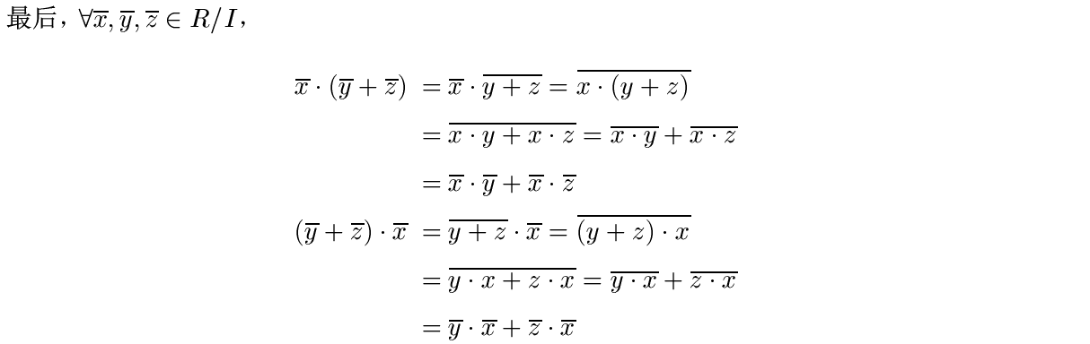
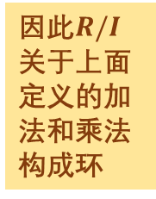
环关于理想的商环
商环的引入（三）
因此$R/I$关于上面定义的加法和乘法构成环
上面定义的乘法对加法有分配律
代数结构
第九讲 环的理想与商环
2024年5月 25/35

Slide 26
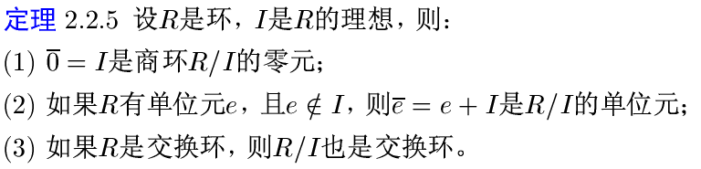

环关于理想的商环
商环的定义与基本性质
当$e∈I$时$R/I$是什么？
代数结构
第九讲 环的理想与商环
2024年5月 26/35

Slide 27
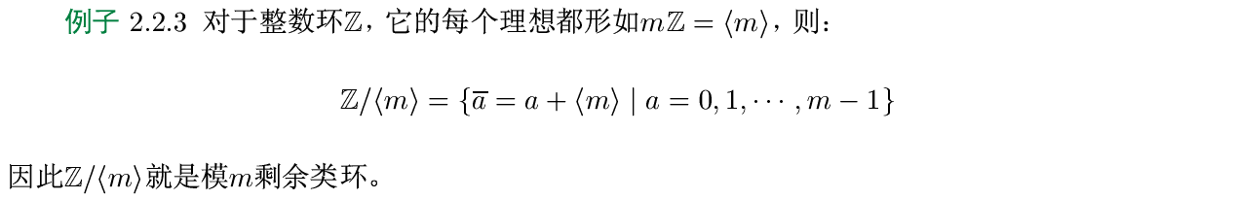
环关于理想的商环
商环的例子
代数结构
第九讲 环的理想与商环
2024年5月 27/35

Slide 28
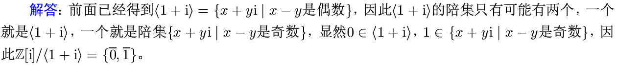
环关于理想的商环
商环的例子
代数结构
第九讲 环的理想与商环
2024年5月 28/35

Slide 29
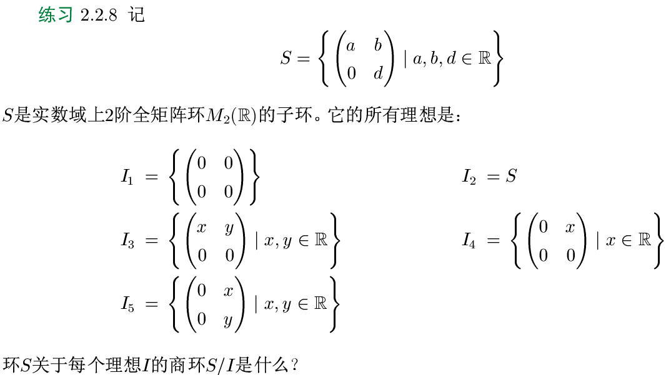
环关于理想的商环
商环的练习（一）
代数结构
第九讲 环的理想与商环
2024年5月 29/35

Slide 30
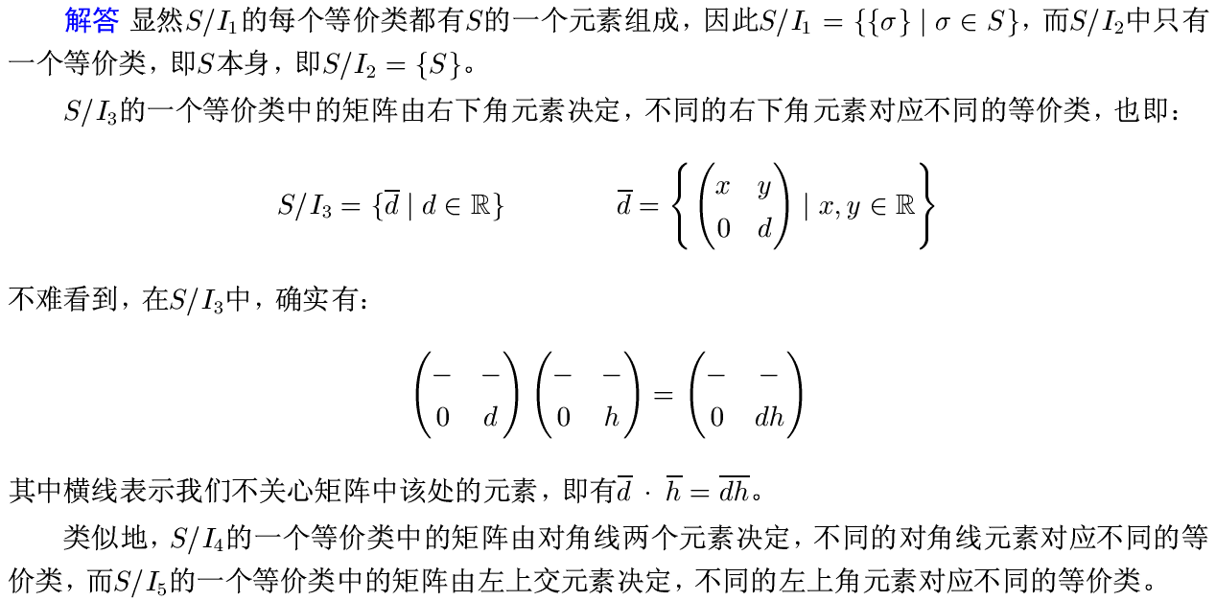
环关于理想的商环
商环的练习（一）
代数结构
第九讲 环的理想与商环
2024年5月 30/35

Slide 31
环关于理想的商环
商环的练习（二）
代数结构
第九讲 环的理想与商环
2024年5月 31/35

Slide 32
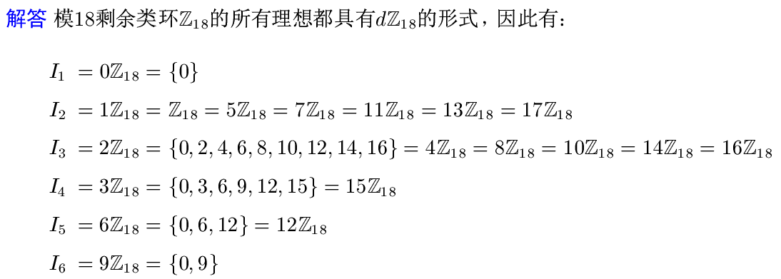
环关于理想的商环
商环的练习（二）
代数结构
第九讲 环的理想与商环
2024年5月 32/35

Slide 33
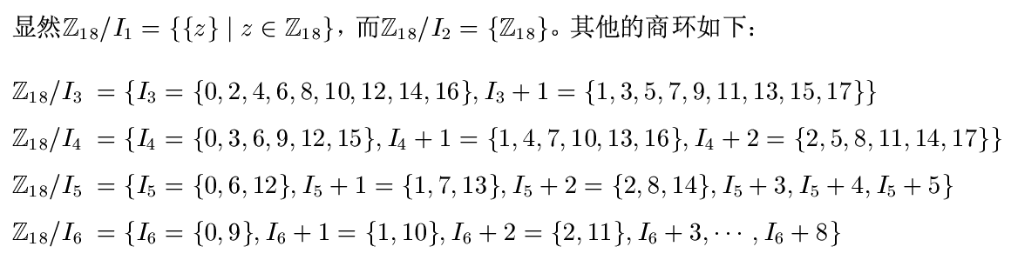
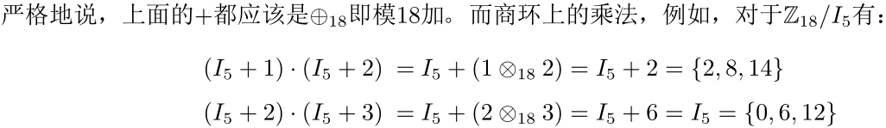
环关于理想的商环
商环的练习（二）
代数结构
第九讲 环的理想与商环
2024年5月 33/35

Slide 34
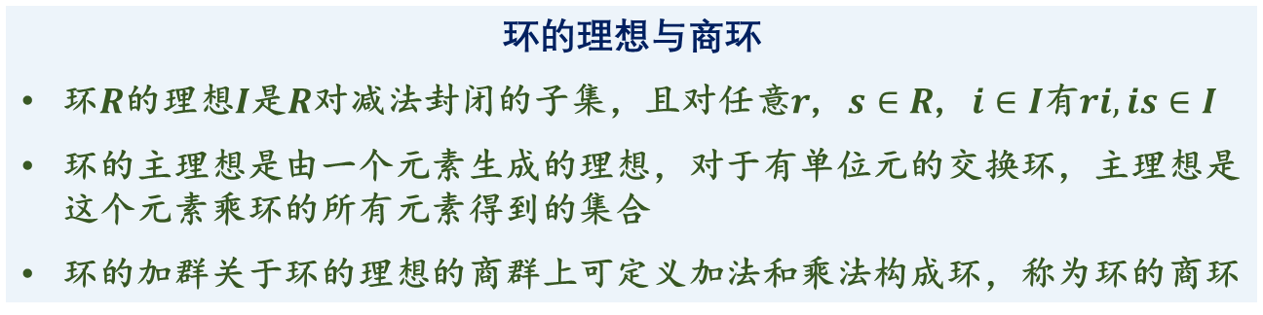
总结
总结
环的理想与商环
环$R$的理想$I$是$R$对减法封闭的子集，且对任意$r$, $s∈R$, $i∈I$有$ri, is∈I$
环的主理想是由一个元素生成的理想，对于有单位元的交换环，主理想是这个元素乘环的所有元素得到的集合
环的加群关于环的理想的商群上可定义加法和乘法构成环，称为环的商环
学习这一部分的目标
理解理想、主理想和商环的定义，明确商环上的运算
对于理想和商环的重要例子，能给出理想的形式,并能给出商环的元素及其商环上的运算
代数结构
第九讲 环的理想与商环
2024年5月 34/35

Slide 35
作业
作业
在线平台作业（环的理想与商环部分）！
教材习题可尝试完成习题3-3的第1题至第18题！
代数结构
第九讲 环的理想与商环
2024年5月 35/35

Slide 36
谢谢大家！
有什么问题和建议请及时反馈给老师！
代数结构
第九讲 环的理想与商环
2024年5月

